Slide 1

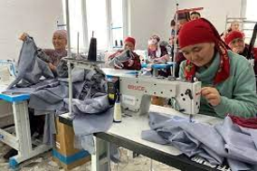

Деятельность субъектов
малого и среднего предпринимательства
в 2024 году
Управление статистики финансов и цен
15 октября 2025г.

Slide 2
Субъекты малого и среднего предпринимательства
Малые предприятия
с численностью до 50 человек в сфере производства,
в сфере услуг - до 15 человек
Средние предприятия
с численностью в сфере производства от 51 до 200 человек, в сфере услуг - от 16 до 50 человек
Крестьянские (фермерские) хозяйства
имеющие статус юридического или физического лица
Индивидуальные предприниматели
Постановление Правительства Кыргызской Республики
от 17 февраля 1998г.
№ 78,
с учетом редакции постановления Правительства Кыргызской Республики
от 29 августа 2002г. №590

Slide 3
Количество субъектов МСП (единиц)
 | 2020 | 2023 | 2024 | Прирост в % к
 |  |  |  | 2020 | 2023
Малые предприятия | 16 302 | 19 245 | 24 614 | 51,0 | 27,9
Средние предприятия | 717 | 928 | 905 | 26,2 | -2,5
Индивидуальные предприниматели | 418 763 | 459 191 | 488 365 | 16,6 | 6,4
Крестьянские (фермерские) хозяйства | 461 581 | 486 940 | 474 989 | 2,9 | -2,5

Slide 4
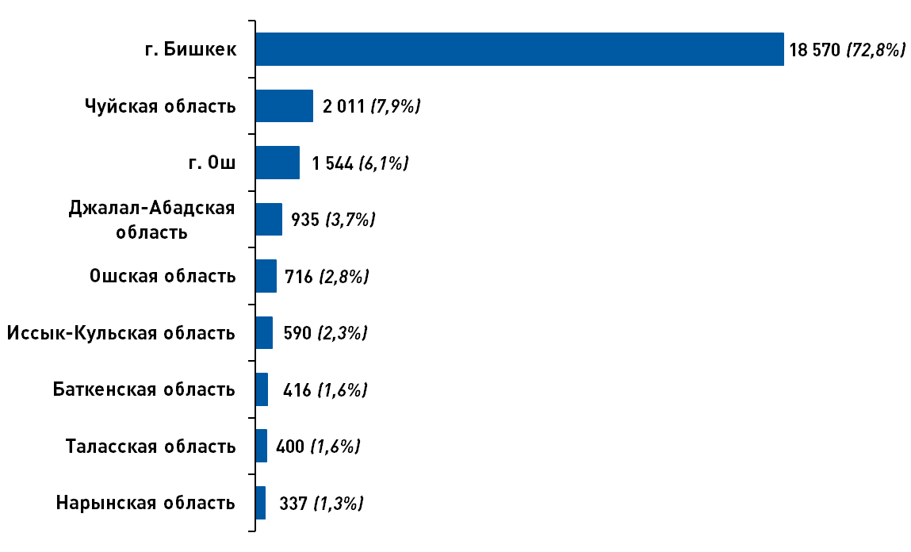
Количество малых и средних предприятий
по территории в 2024 году (единиц и в % к итогу)

Slide 5
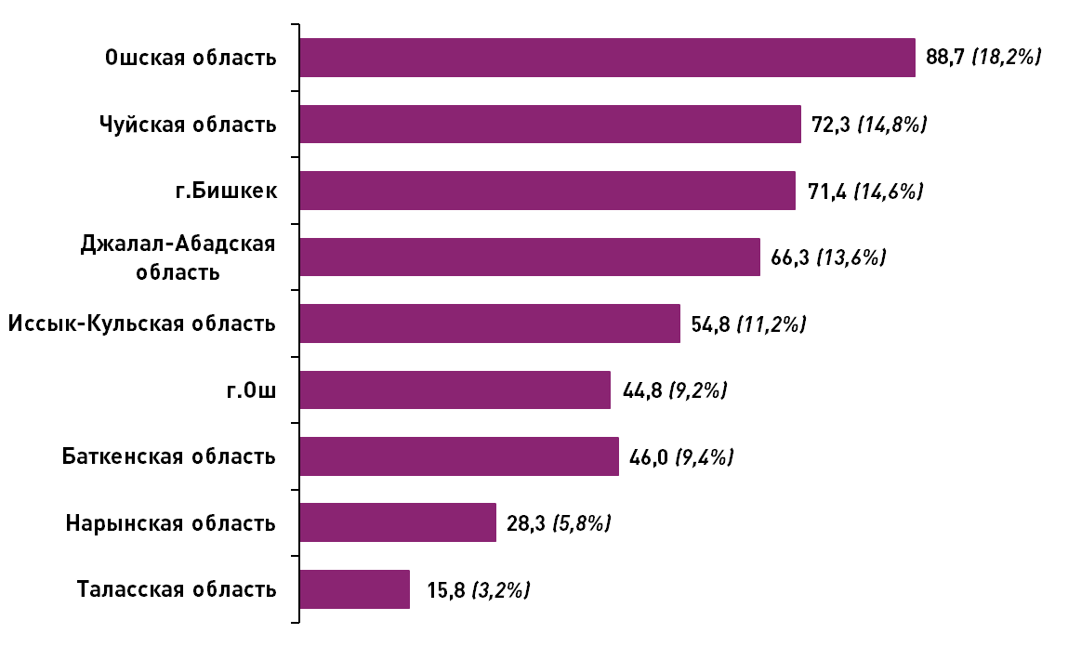
Число зарегистрированных индивидуальных предпринимателей по территории в 2024 году
(тыс. единиц и в % к итогу)

Slide 6
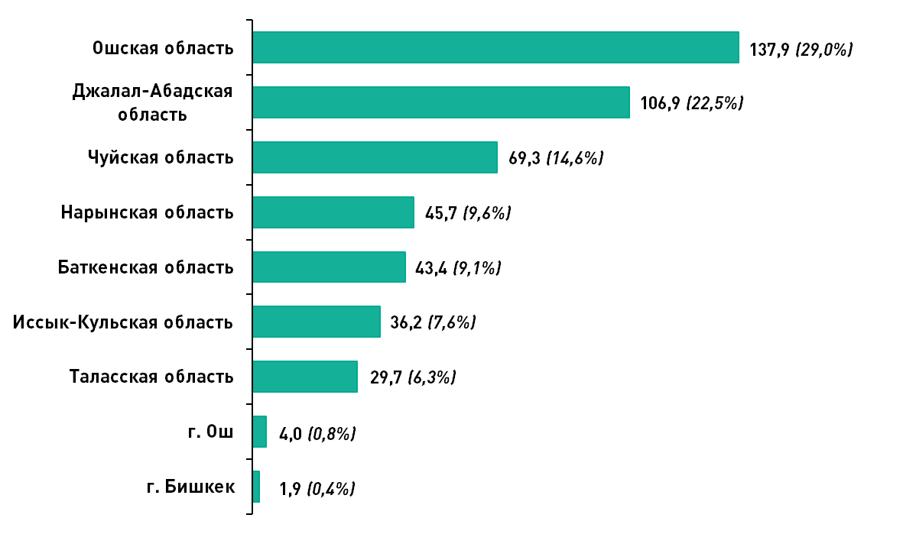
Число крестьянских (фермерских) хозяйств
по территории¹ в 2024 году (тыс. единиц и в % к итогу)
¹ Включая индивидуальных предпринимателей, занимающихся сельскохозяйственной деятельностью.

Slide 7
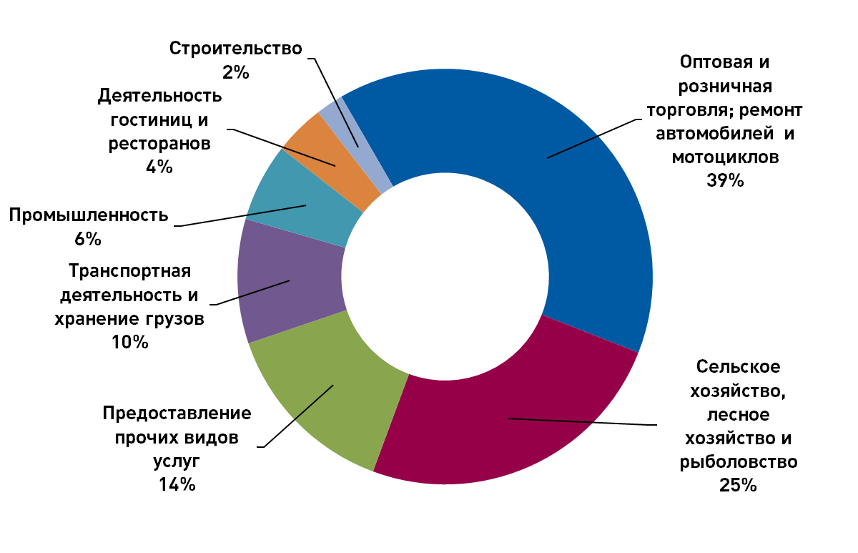
Количество субъектов МСП по видам экономической деятельности в 2024 году¹ (в процентах к итогу)
¹ Без учета крестьянских (фермерских) хозяйств.

Slide 8
Валовая добавленная стоимость субъектов МСП
 | 2023 | 2024
Объем ВДС, млрд. сомов | 512,4 | 664,6
малые предприятия | 136,0 | 235,8
средние предприятия | 67,4 | 69,0
индивидуальные предприниматели | 235,1 | 282,5
крестьянские (фермерские) хозяйства | 73,9 | 77,3
Удельный вес объема ВДС МСП в ВВП, в % | 38,4 | 43,6
малые предприятия | 10,2 | 15,5
средние предприятия | 5,1 | 4,5
индивидуальные предприниматели | 17,6 | 18,5
крестьянские (фермерские) хозяйства | 5,5 | 5,1

Slide 9
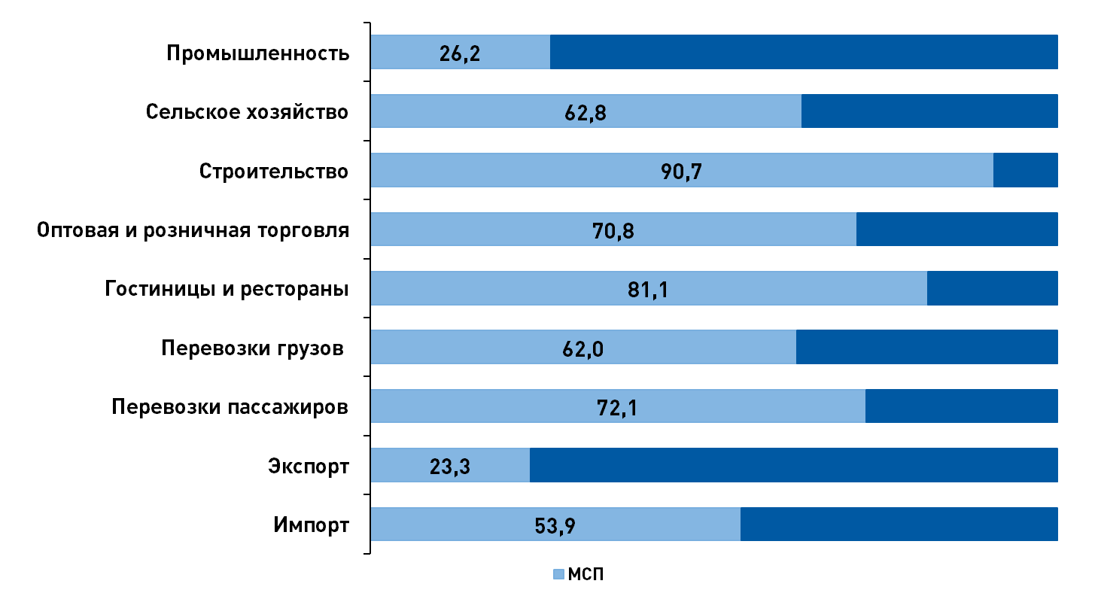
Удельный вес произведенной продукции и оказанных услуг субъектами МСП в 2024 году
(в % к общему объему по республике)

Slide 10







Мы в социальных сетях:
instagram
telegram
facebook

